Slide 1
SERVER
CLIENT
socket()
socket()
bind()
listen()
accept()
connect()
Recv_Thread() 생성
CS_packet_ready
send()
CS_packet_input
Recv_Thread()
2명 접속
Send_Thread()
SC_@@
업데이트 된 정보들
recv()
2명 준비
게임종료
접속종료
SC_packet_gameover
closesocket()
Send_Thread() 생성
게임 시작

Slide 2
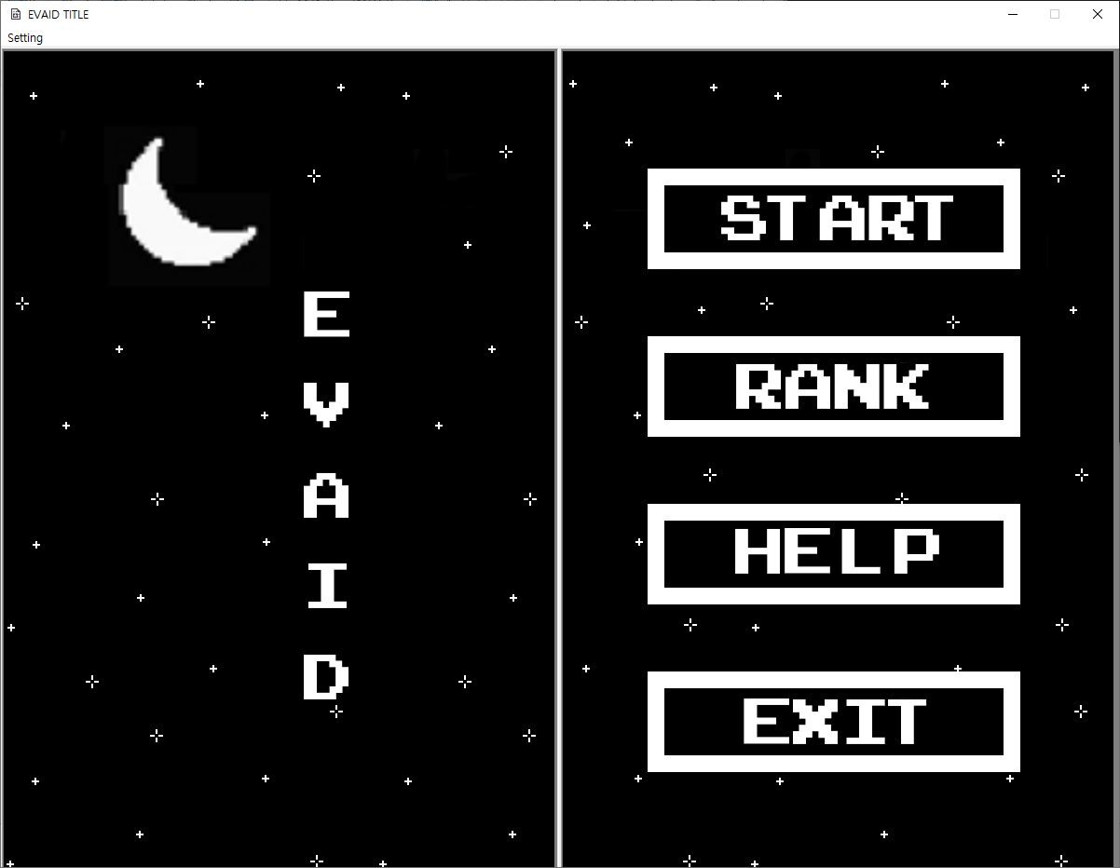

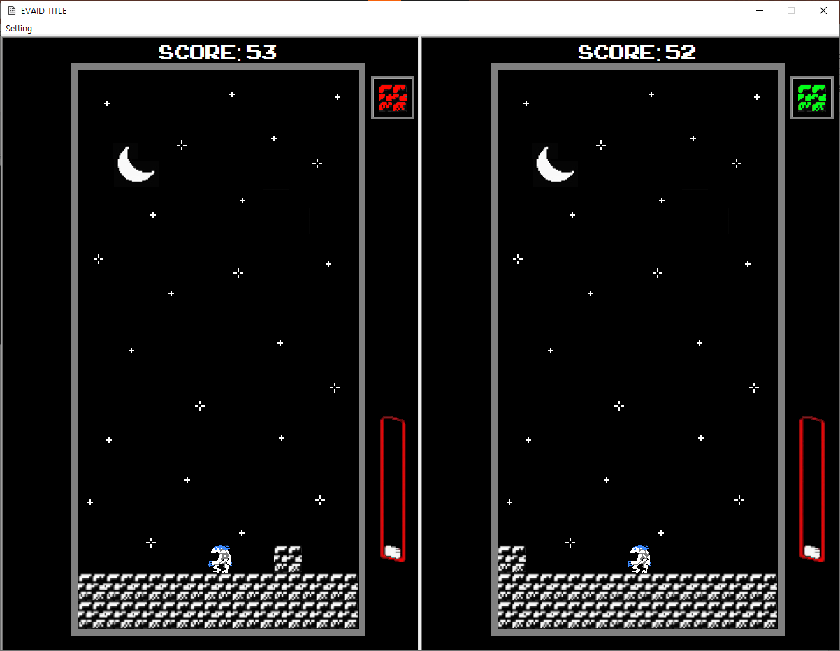
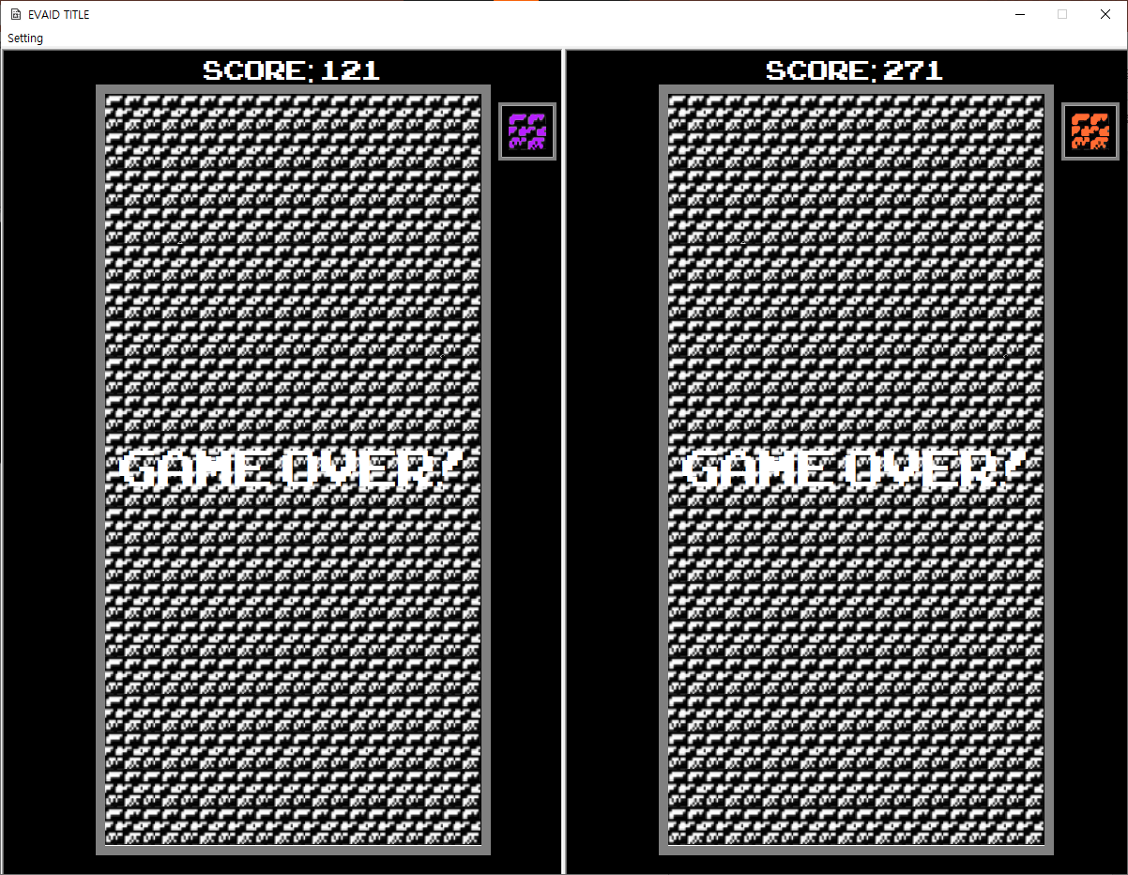
LOBBY
Scene
1
2
4
3

